Slide 1
«Книжки-самоделки»
Совместная
деятельность
Родителей и детей.

Slide 2
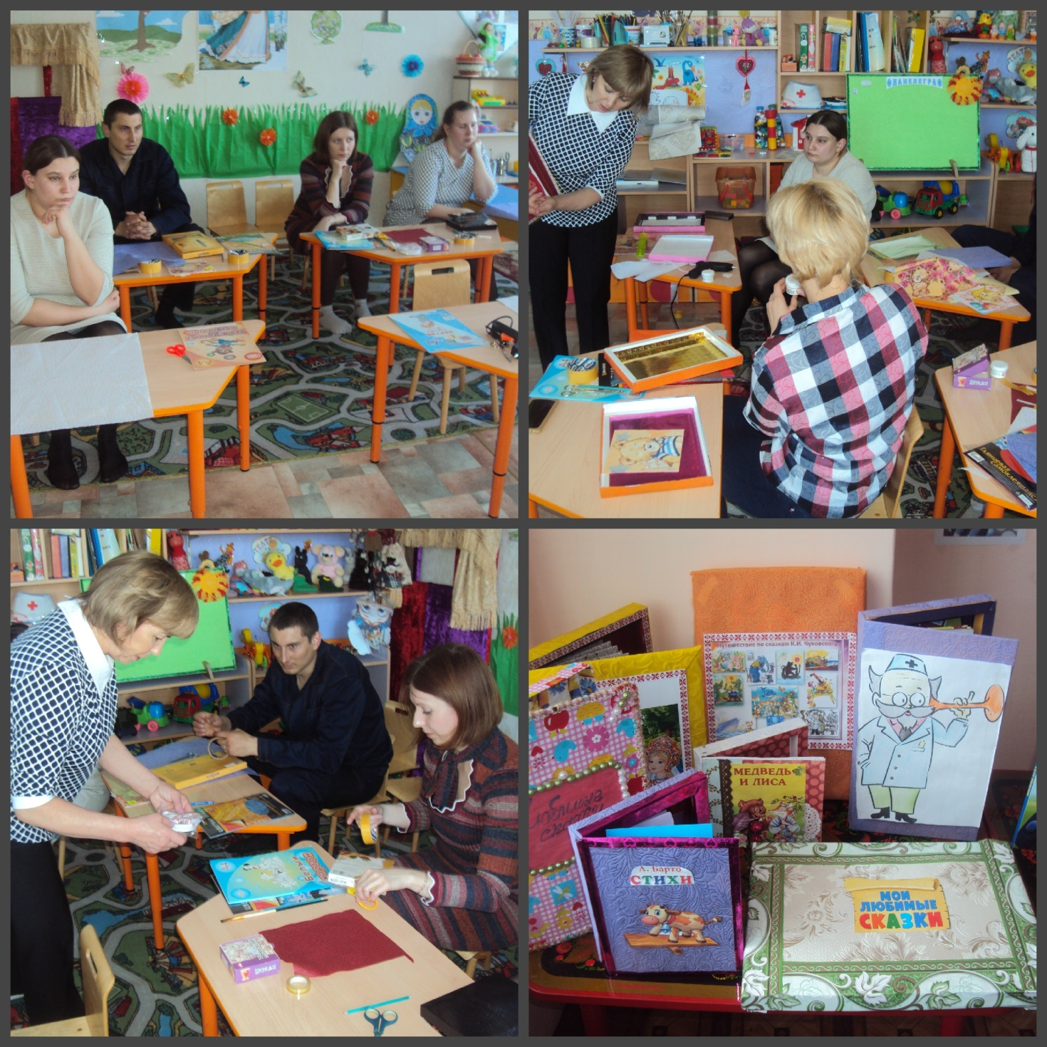

Slide 3
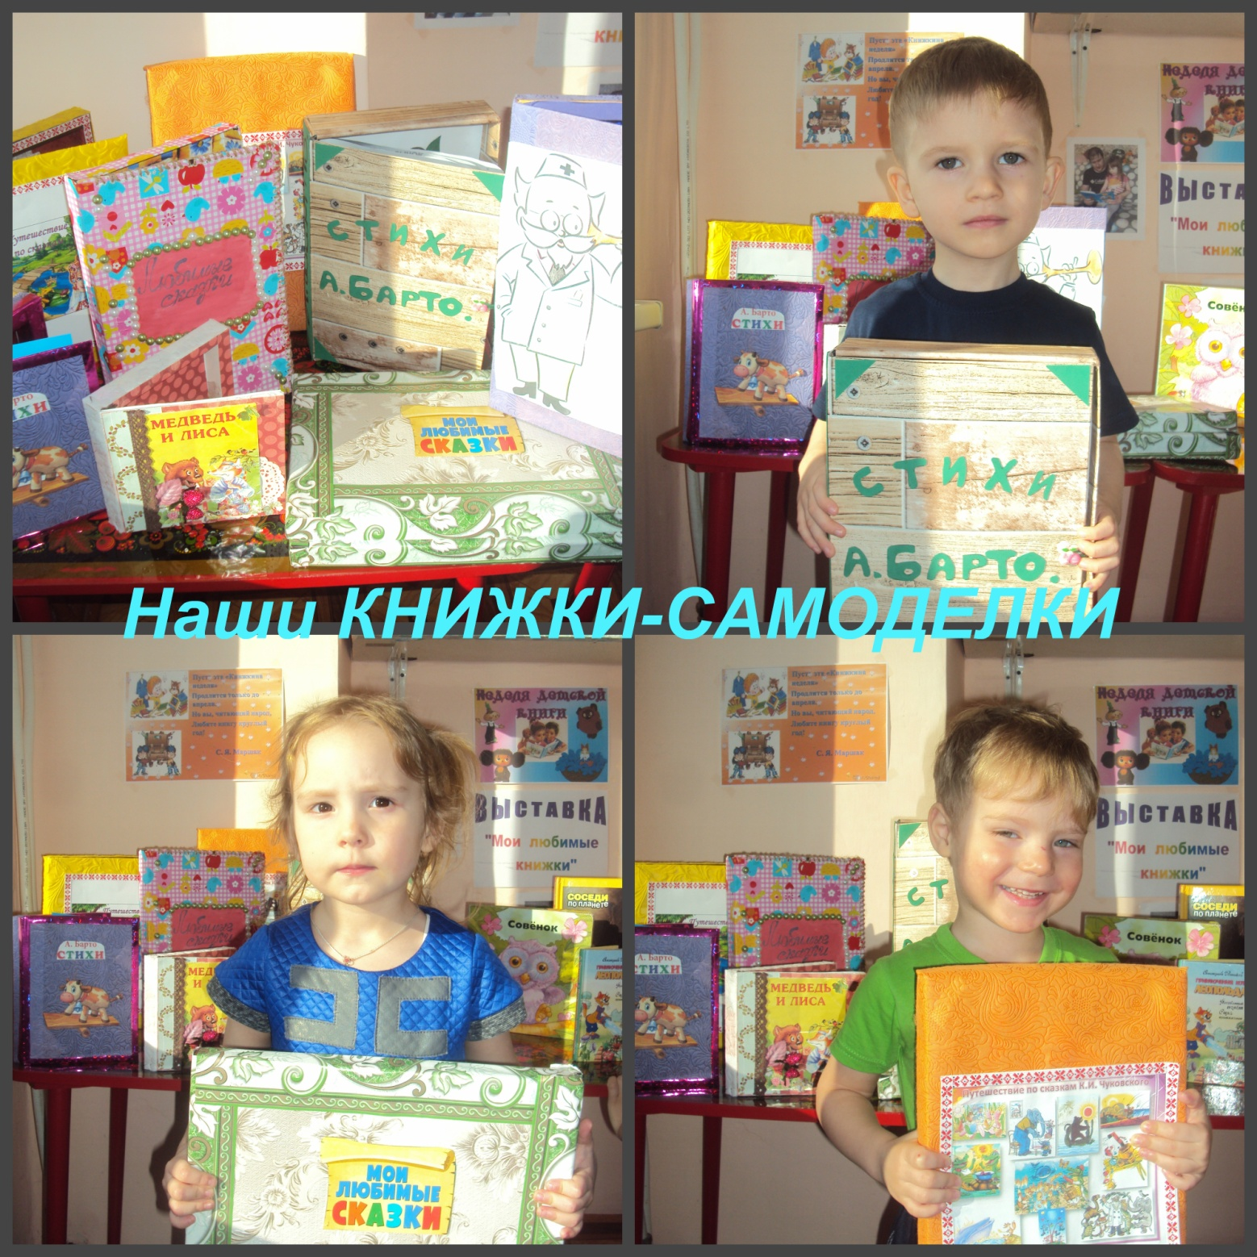

Slide 4
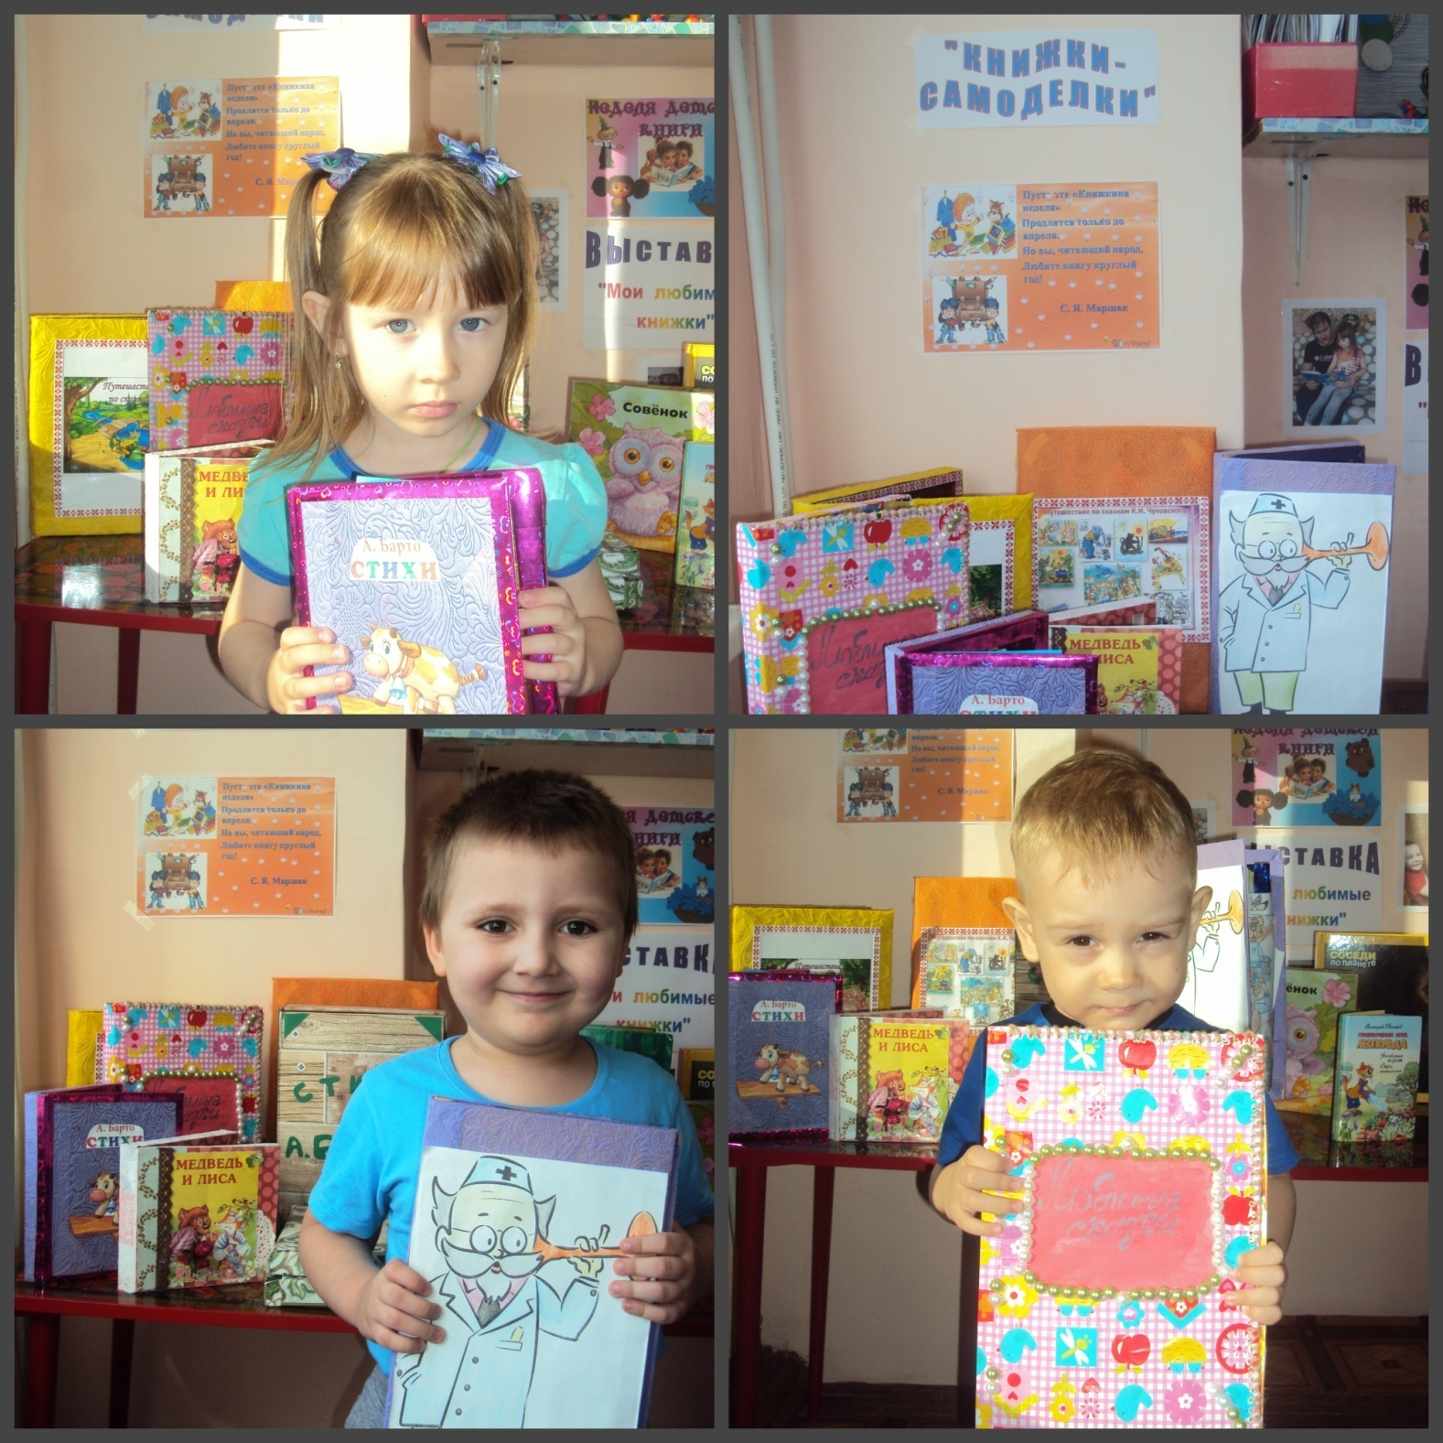

Slide 5
